Slide 2
مریم اختریان استان اصفهان شهرستان اصفهان
*کارشناسی ارشد فرهنگ و ارتباطات
*سطح دو حوزه
*مبلغ تخصصی مدیریت فرهنگی و مدد کاری اجتماعی دفتر تبلیغات
*عضو هیأت اندیشه ورز فرهنگ و اجتماع بنیاد نخبگان

Slide 3
عنوان طرح:
دستیار مبلغ ذریه طیبه

Slide 4
در این طرح ضمن استفاده از ابزارها و روشهای خلاقانه، مخاطب کودک و نوجوان را با مزایا و برکات داشتن فرزند و جذابیت خانواده های چند فرزندی آشنا می کنیم.

Slide 5
بیان طرح:
مجریان این طرح طلاب طرح امینی هستند که در دبستان فعالیت می کنند.
در هفته زمانی را برای این نوع تبلیغ برنامه ریزی می کنند و در قالب داستان، اجرای پادکست، نمایش عروسکی و اجرای تئاتر محتوای تولید شده توسط تیم پشتیبان را برای بچه ها با توجه به نوع ارتباط صمیمی که دارند به اجرا می گدارند.
یکی از قالبهایی که بیشتر بچه ها با آن ارتباط می گیرند انیمیشن است بخصوص زمانی که خود بچه ها درگیر ساخت بشوند. مراحل نوشتن سناریو و تصویر برداری و صداگذاری و حتی انتخاب کاراکتر ها همان آبجکت مورد استفاده در موشن توسط خود بچه ها انجام می شود که برای این مرحله در هر ناحیه یک نفر برای آموزش این تخصص انتخاب می شود تا کار ساخت موشن را با بچه ها انجام دهد.
محتوای کلیه ی قالبهای اجرائی توسط تیم تولید محتوای طرح امین تدوین می شود. گروهی پژوهشهای مبنائی را انجام می دهند برای احصای فاکتورهای جذابیت خانواده چند فرزندی و برکات و مزایای معنوی و مادی آن و این محتوا توسط تیم داستان نویس بصورت داستانهای متناسب با نوع مخاطب (بومی سازی شده هر منطقه چه بلحاظ فرهنگی و جغرافیائی) نگارش شده و این داستانها مبنای دیگر فعالیتهای هنری دانش آموزان قرار می گیرد.

Slide 6
ضرورت طرح طرح:
یکی از مهم‌ترین عوامل مؤثر در میزان موالید یک جامعه که عامل توسعه ی جوامع هستند نگرش مثبت نسبت به فرزند و فرزندآوری و علم به برکات داشتن فرزند است.
در بین راهکارهای مختلف حاصل شده برای برون رفت از این مسئله و چالش فرزندان عنصر فراموش شده ای این پروسه هستند که می توانند ضمن همکاری و همیاری مبلغان این حوزه مانع از باز گشت این مسئله در سالهای آتی بشوند کما اینکه با توجه به داشتن بیشترین موالید در دهه 60 که متأثر از مسئولیت پذیری و اعتماد و اعتقاد مردم به دین و نظام بود انتظار میزان موالید دهه های 80 و 90 که حاصل فرزند آوری دهه شصتی ها بودمحقق نشد.

Slide 7
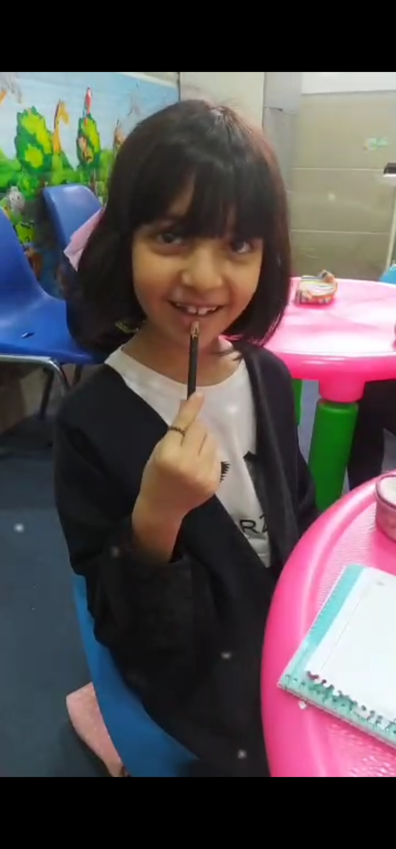

Slide 8
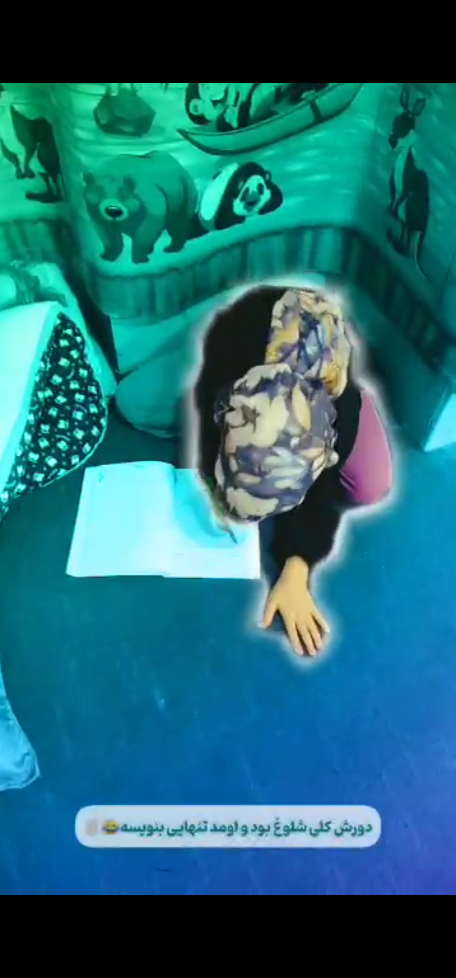
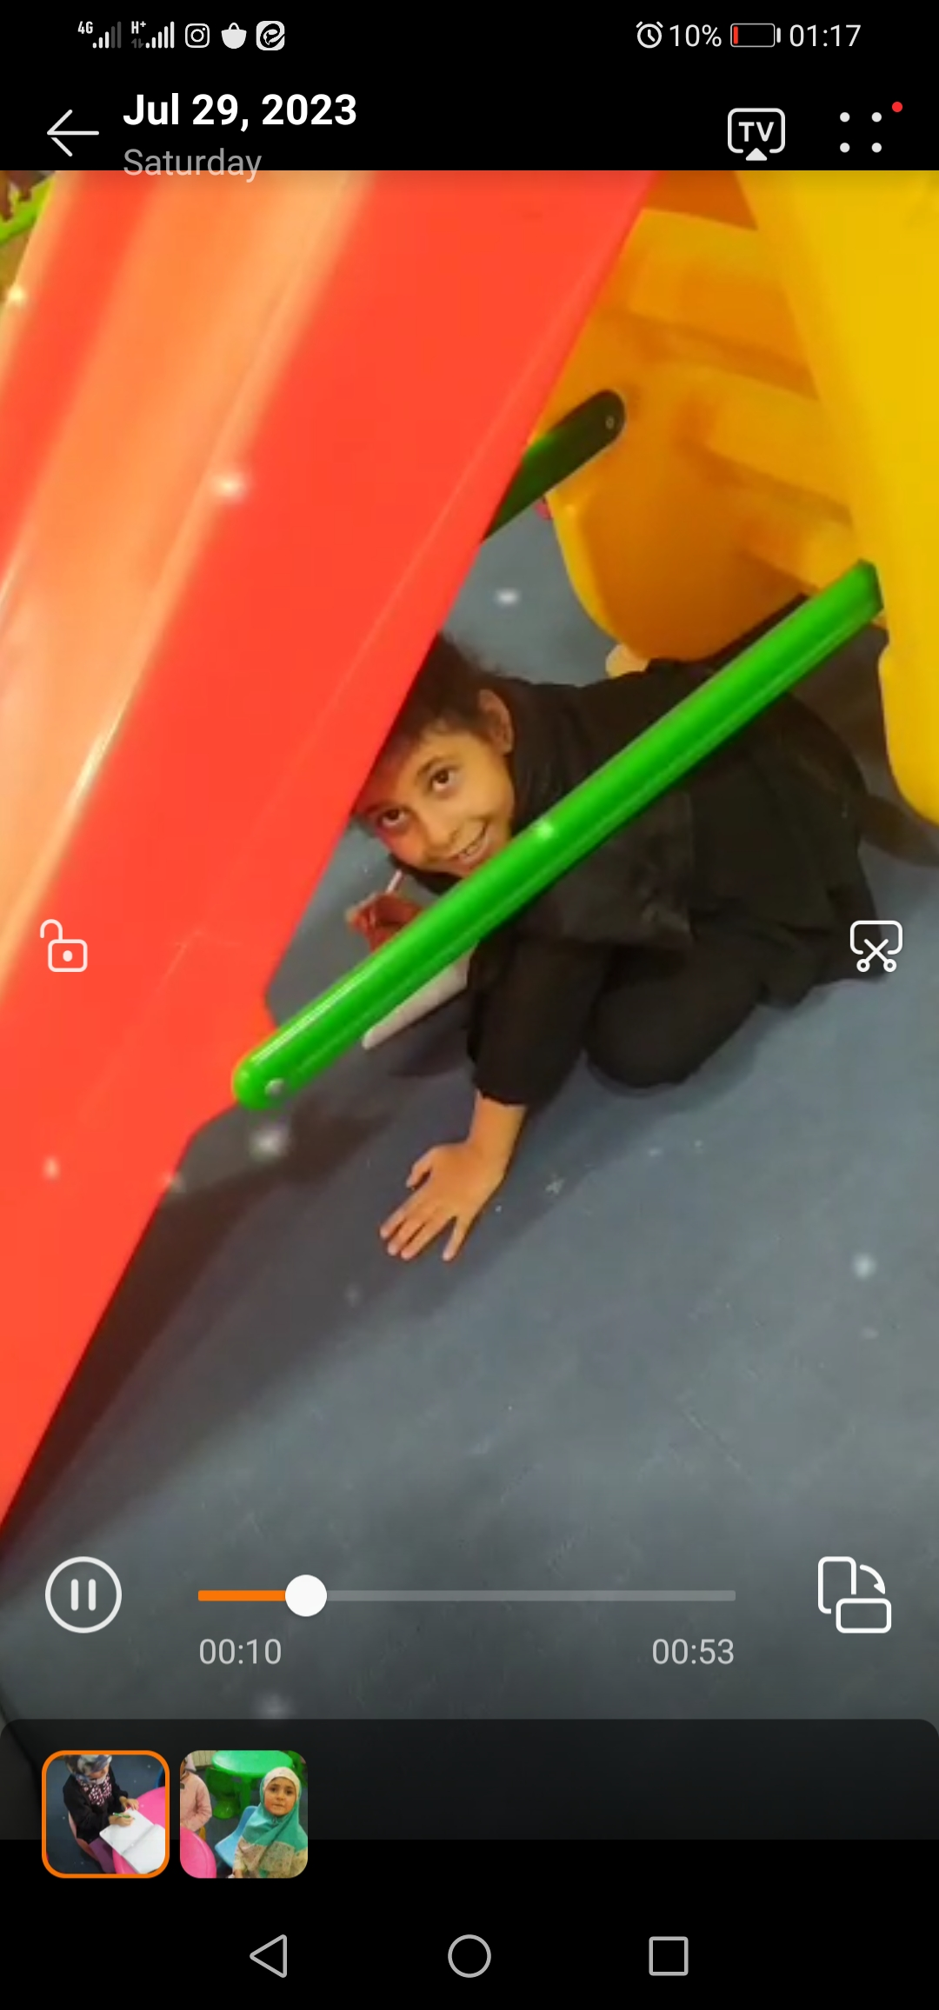

Slide 9
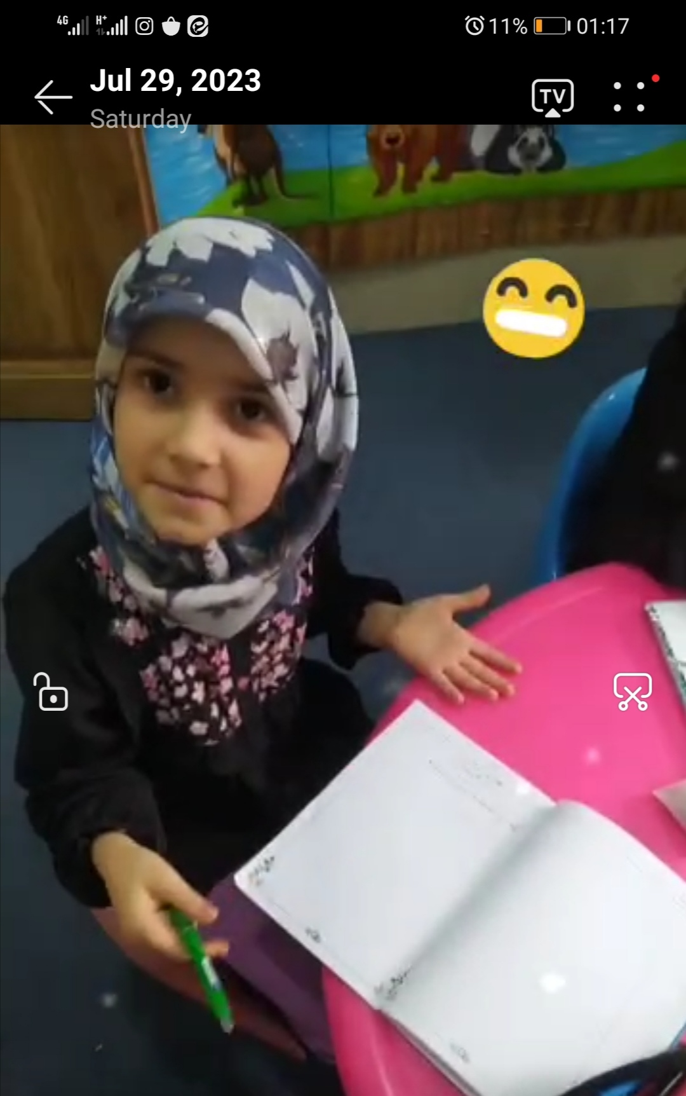

Slide 10
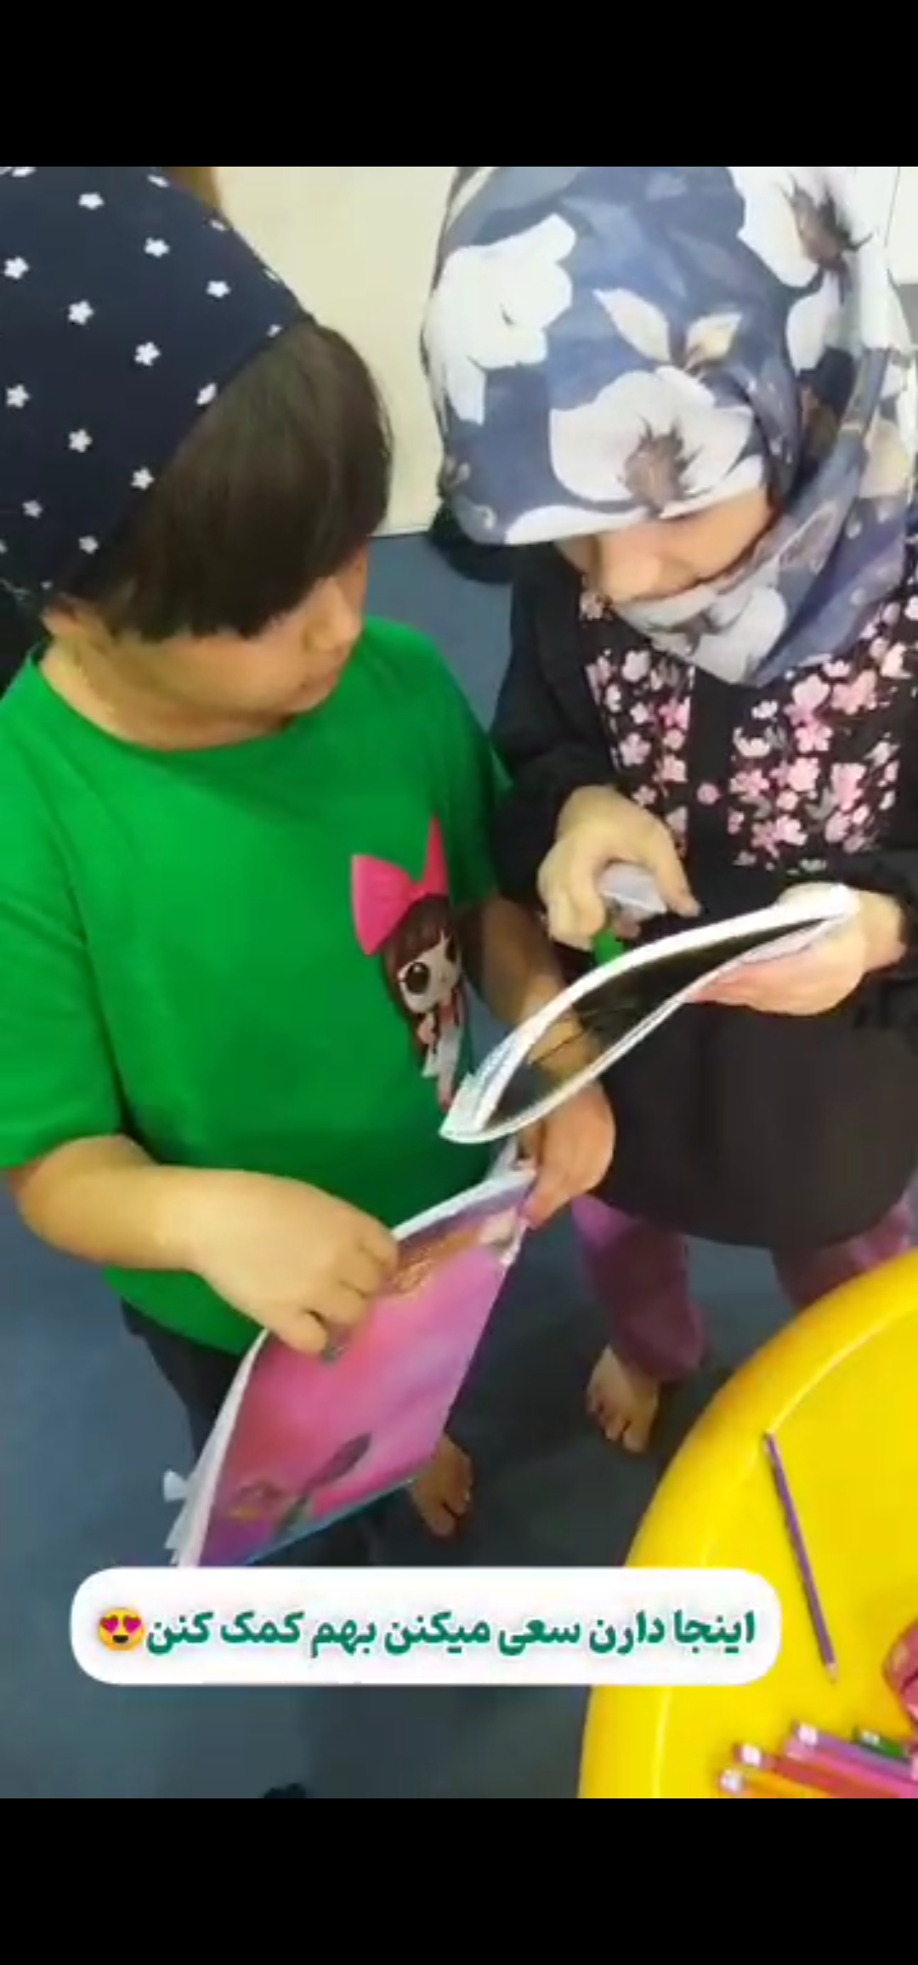

Slide 11
حالا دیگه داستاناشونو نوشتند و....
بریم سراغ ساخت موشن

Slide 12
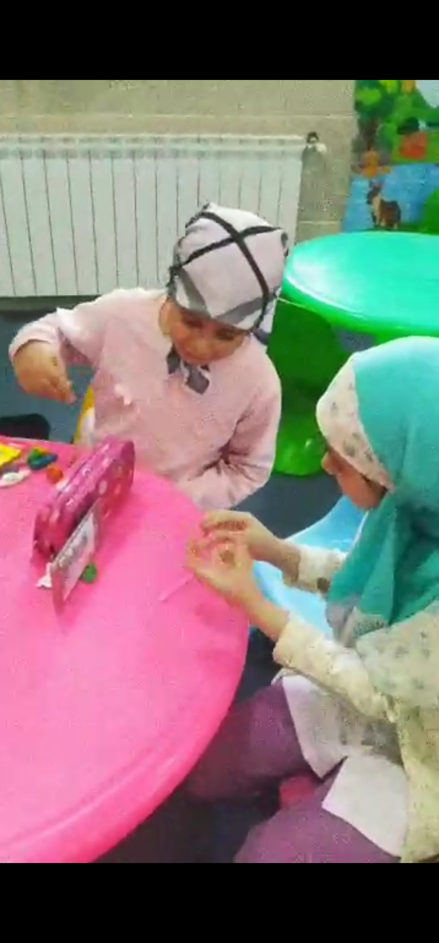

Slide 13
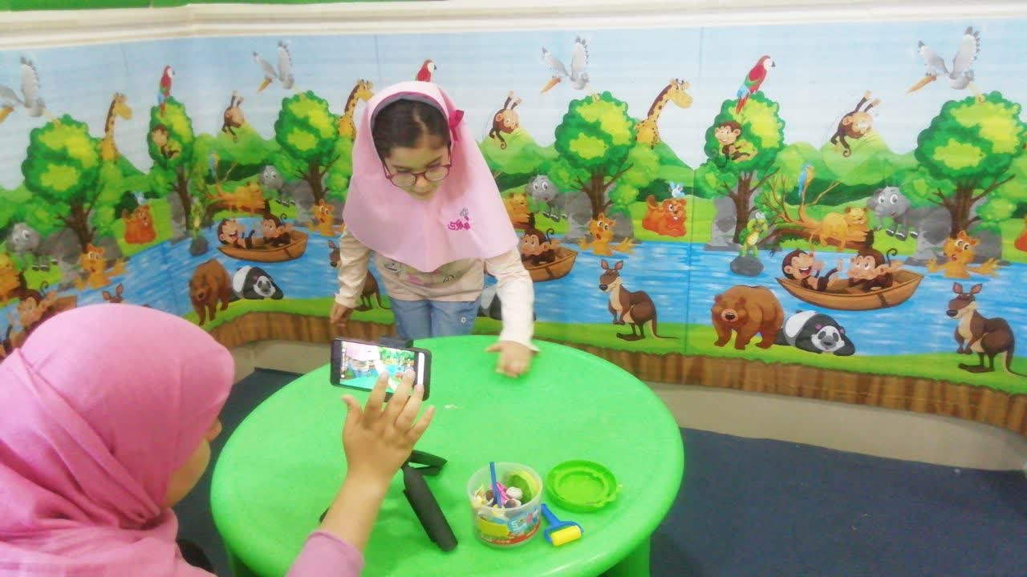

Slide 14
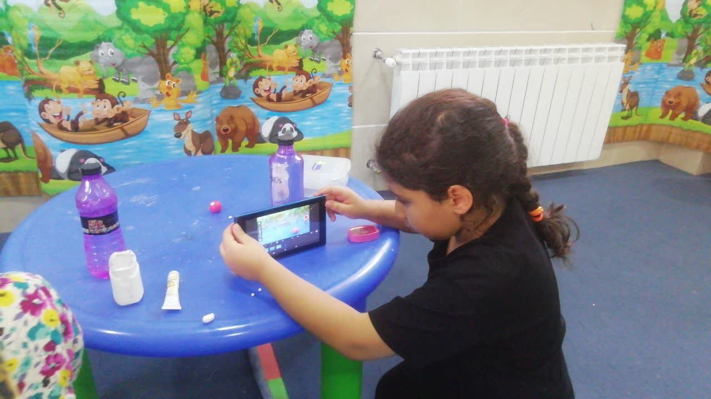

Slide 15
بچه‌ها دوست دارن..... خودشون کارتون بسازن

Slide 16
مخاطب :دانش آموزان دبستان در مناطق مختلف که هر منطقه مربی متناسب با خودش را دارد.
قالبهای خروجی:نمایش،موشن،تئاتر عروسکی وپادکست
بازه زمانی اجرا در طول سال تحصیلی

Slide 17
و...
همکاری آموزش و پرورش مناطق و معاونت معاونت تبلیغ امور فرهنگی حوزه های علمیه بسیار لازم است.
فعالیت بصورت گروهی در کلاس مدرسه انجام می شود
شاخصه این طرح .....
اینجا مبلغ خود بچه ها هستند و اهمیت رشد جمعیت را باور دارند چون از برکات آن و مزایای آن مطلع می شوند از سنی که باور شکل میگیرد. از همان نوجوانی هویت جنسی را پذیرفته و تکریم جایگاه مادری را درک و مشگلات را با توجه در درک عمیق شده راحت از سر می گذرانند.
مخاطب کسی را باور می کند که دلسوز اوست.
جرقه اولیه .....
زمانی خورد که شاهد اختلاف آمار موالید دهه شصت با دهه هشتاد و نود زمانی که نوزادان دهه شصت تمایل به فرزند آوری شان مخالف مادرانشان بود،
و زمانیکه شاهد میزان درگیر شدن دختران کانون تربیتی به محتوای کارهایی که می ساختند،
و زمانی که نوجوان از مادرش خواست با چادر وارد مجلس روضه شان شود.

Slide 18
نیاز پاسخ داده شده مخاطب ..... رسیدن به جامعه ای گسترده و با برکت که در سایه ی یکدیگر امنیت و رفاه خود را تأمین می کنند.
هدف: تبیین فرهنگ رزند در خانواده برکت است و لذا برکات بیشتر بهتر
هدف: باید در جامعه بلند مدت تعریف شوند تا ماندگاری داشته باشند
تآثیر مخاطب .....
تکریم مقام والدین، و علاقه به داشتن ذریه ی طیبه
هدف از مشاهده ی برخورد جامعه به چالش جمعیت شناسائی شد.
این فعالیت،،،،
حداقل مخاطب را ابتدا با هویت دینی و جنسی خود آشنا می کند و سپس رسالتش را در این جایگاه تبیین می کند و فضایل و محاسن را در مییابد در این مسیر.
عمده ی هزینه های این طرح از سمت نهادهای مرتبط در جریان امور عادی پرداخت می شود.

Slide 19
یا علی

